Slide 1
디지털새싹 I 기본과정 - 인공지능 소양
미션 | ESG 챌린지 : 생성형 AI로 그리는 미래 세상
목표 | 짧은 코드를 활용해 ChatGPT API를 호출하고, 프롬프트 엔지니어링을 활용하여 실생활 속 ESG 문제를 탐색하고 창의적인 해결책 제안해보기 간단한 파이썬 라이브러리를 활용하여 3-4줄의 코드로 데이터를 분석 후 시각화하고, ChatGPT API를 활용해 프롬프트를 개발하는 능력 기르기

Slide 2
01
ESG 탐험대 출동!
우리 지역 숨은 비밀을 찾아라
ESG의 개념과 사례를 이해하고, 코들 플랫폼 활용법을 익힌다.
진입기

Slide 3

공감하기
지구는 위험에 처해 있다!
환경 오염, 사회 갈등, 그리고 불공정한 시스템이 우리의 미래를 위협하고 있어.
하지만 걱정마, 우리에겐 ESG 히어로 프로젝트가 있으니까!
오늘부터 우리는 ESG 히어로가 되어 학교와 지역사회의 문제를 찾아내고 해결하는 임무를 수행할 거야!
< 생성 Tool . chatGPT >

Slide 4
학습목표
ESG의 개념과 각 요소(E/S/G)에 대해 이해한다.
생성형 AI(코들 플랫폼 기반)의 기본 사용법을 익힌다.
학교 및 지역사회의 ESG 위기 상황을 스스로 탐색한다.

Slide 5
히어로 소집
"안녕하세요, 예비 ESG 히어로들! 오늘부터 여러분은 생성형 AI를 활용해 지구를 구하는 특별한 임무를 맡게 됩니다."

Slide 6

ESG 캠페인 사례
BTS의 지속가능성 캠페인
https://youtu.be/XZR1D6p7bOg
Notes:
또래가 공감할 만한 주제로 이야기를 풀어 그 만큼 중요한 이야기 라는 내용으로 도입부 진입.
https://youtu.be/XZR1D6p7bOg

Slide 7

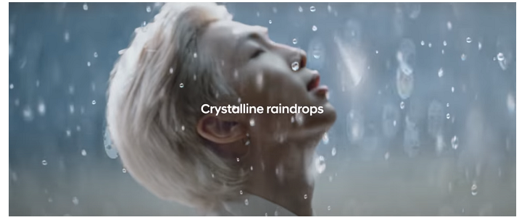
ESG 캠페인 사례
BTS의 지속가능성 캠페인
BTS는 현대자동차와 함께 ‘글로벌 수소 캠페인’ 등 다양한 지속가능성 캠페인에 참여해 왔습니다.
대표적으로 2020년부터 ‘Because of You’ 슬로건 아래 미래 청정에너지인 수소의 친환경성과 지속가능성을 알리는 영상 캠페인을 진행해 왔습니다.
이 캠페인은 지구의 날에 맞춰 공개되었으며, 자연의 소중함과 다음 세대를 위한 지속가능성의 중요성을 강조합니다.
또한 삼성전자와 함께 ‘Galaxy for the Planet’ 캠페인에도 참여해 재활용의 중요성을 알렸습니다.
Notes:
또래가 공감할 만한 주제로 이야기를 풀어 그 만큼 중요한 이야기 라는 내용으로 도입부 진입.
https://youtu.be/XZR1D6p7bOg

Slide 8
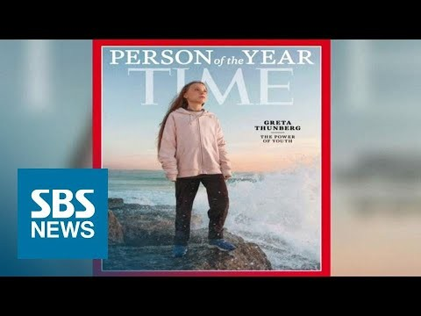
ESG 캠페인 사례
그레타 툰베리(스웨덴)
https://youtu.be/-rnVlKlRu7Y
Notes:
또래가 공감할 만한 주제로 이야기를 풀어 그 만큼 중요한 이야기 라는 내용으로 도입부 진입.
https://youtu.be/-rnVlKlRu7Y

Slide 9

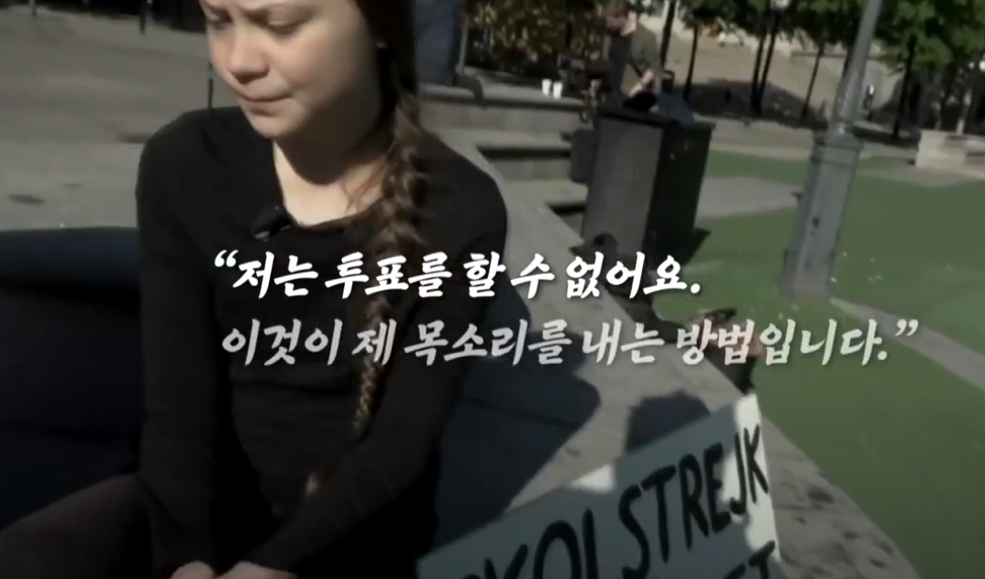
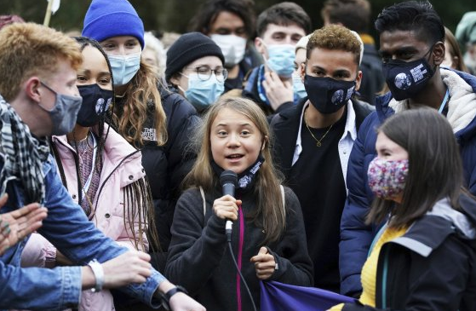
ESG 캠페인 사례
그레타 툰베리(스웨덴)
2018년 8월 스웨덴 의회 앞에서 기후변화 대책을 촉구하며 ‘미래를 위한 금요일(Fridays for Future)’ 운동을 시작한 청소년 환경운동가입니다.
당시 15세였던 그녀는 기후변화에 대한 정치권의 무책임함에 맞서 행동을 촉구했고, 이 운동은 전 세계 133개국 160만 명 이상의 청소년들이 참여하는 거대한 글로벌 캠페인으로 성장했습니다.
Notes:
또래가 공감할 만한 주제로 이야기를 풀어 그 만큼 중요한 이야기 라는 내용으로 도입부 진입.
https://youtu.be/XZR1D6p7bOg

Slide 10
ESG 프레임워크 개요
환경(Environment)
기후 변화 대응 및 자원 효율성
사회(Social)
이해관계자 관계 및 사회적 책임
지배구조(Governance)
의사결정 구조 및 윤리적 운영

Slide 11
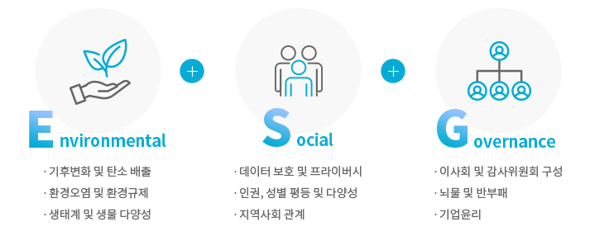
ESG 란?
ESG
환경(Environmental), 사회(Social), 지배구조(Governance)의 영문 첫 글자를 조합한 단어로, 기업 경영에서 지속가능성을 달성하기 위한 3가지 핵심 요소임
ESG를 구성하는 세부 요소
기업의 지속적인 성장 및 생존과 직결되는 핵심가치들
출처 : https://esg.krx.co.kr

Slide 12
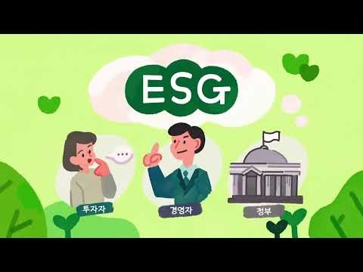
ESG 란?
Notes:
https://youtu.be/5ITZtGhKlnQ

Slide 13
ESG 란?
● E = 환경 (Environment) : 지구를 아끼자! 공기 더럽히지 않기, 바다에 쓰레기 버리지 않기, 나무 많이 심기 같은 거야. → 예: 전기 아껴 쓰기, 플라스틱 줄이기, 재활용 잘하기
● S = 사회 (Social) : 모두가 함께 행복하게! 친구를 괴롭히지 않고, 아픈 사람도 도와주고, 불공정한 일 없이 같이 살아가자는 뜻이야. → 예: 장애인도 함께 일할 수 있게 돕기, 남녀 차별하지 않기
● G = 지배구조 (Governance) : 정직하게 운영하자! 회사나 조직이 거짓말 안 하고, 공정하게 움직이도록 하는 거야. → 예: 돈을 속여서 쓰지 않기, 모든 사람이 의견을 낼 수 있게 하기

Slide 14

ESG 란?
💡 쉽게 말하면, ESG는 "착한 회사 만들기 3종 세트"야!
지구를 지키고 사람을 소중히 여기고 정직하게 운영하면 모두가 행복해질 수 있지!

Slide 15
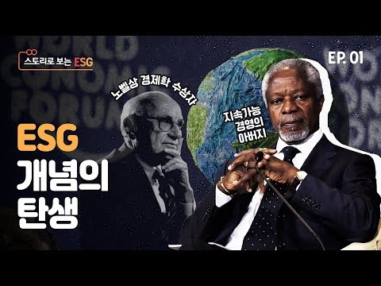
ESG 히어로가 필요한 이유
ESG의 탄생 배경
Notes:
https://youtu.be/GdskDk6-1VI
출처 https://www.actesg.kr/story/15

Slide 16
ESG 히어로가 필요한 이유
ESG의 탄생 배경
"우리는 생명을 희생해 돈을 벌어서는 안 되며,
우리의 건강을 희생해 돈을 벌어서도 안 된다." 존 웨슬리(John Wesley, 1703–1791)

Slide 17
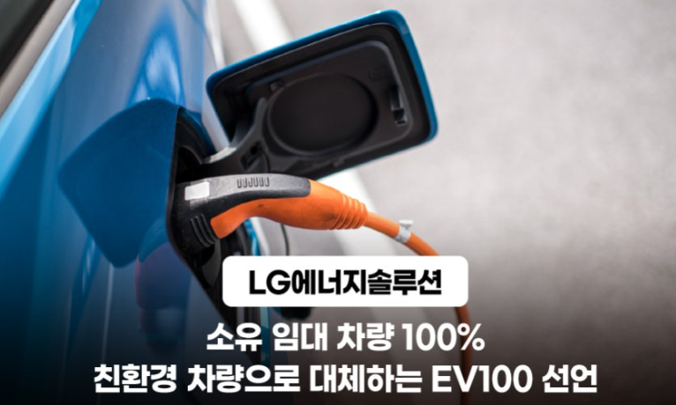
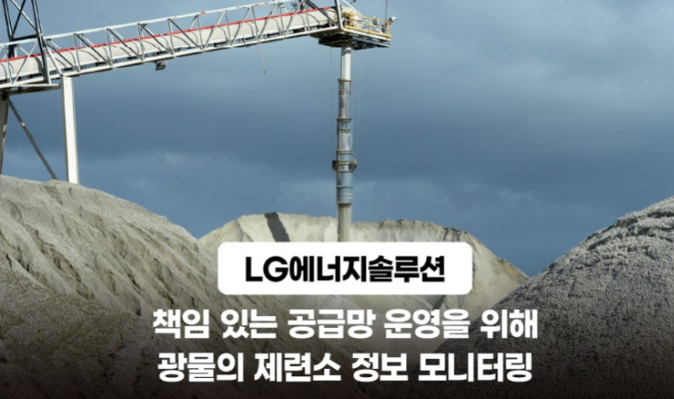
ESG 경영 사례
LG에너지솔루션
환경(E): RE100(재생에너지 100%) 선언, 전기차 배터리 생산 공정의 탄소 중립화 추진
사회(S): 지역 학교 장학금 지원 및 교육 프로그램 운영
지배구조(G): 투명성 보고서 발행, 내부 통제 시스템 강화
https://blog.naver.com/haezoom/222669649380

Slide 18
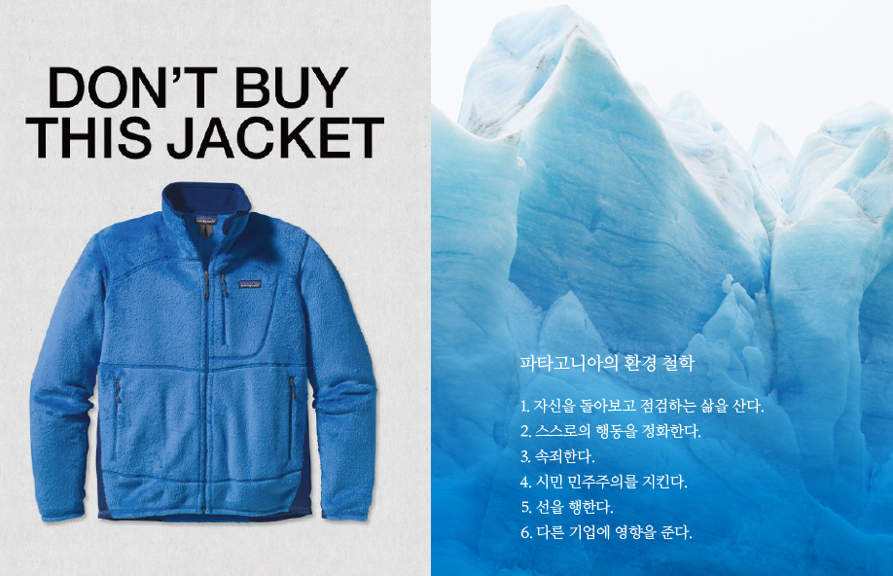
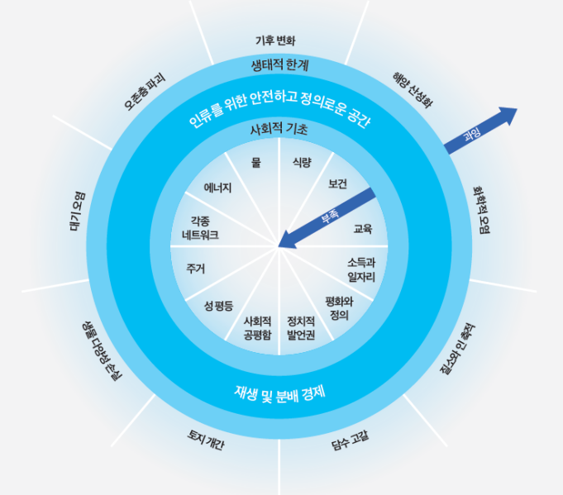
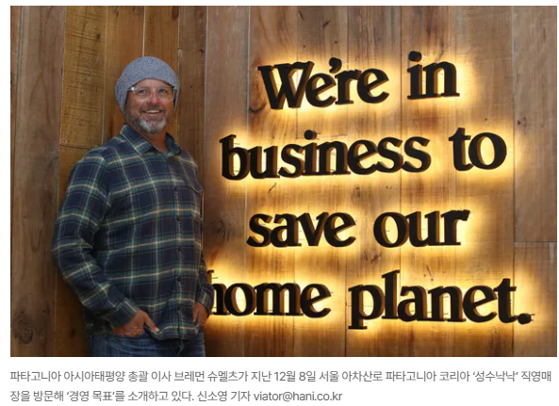
ESG 경영 사례
파타고니아
환경(E): 재활용 소재 의류 생산, "이 재킷을 사지 마세요" 캠페인으로 과소비 경계
사회(S): 매년 매출의 1%를 환경단체에 기부(지구세금)
성과: 공정무역 의류 비율 확대, 장기적 브랜드 신뢰도 상승
https://webzine.kyowon.co.kr/kyowon/FamilyView?kwn=5&insdt=2023-04

Slide 19

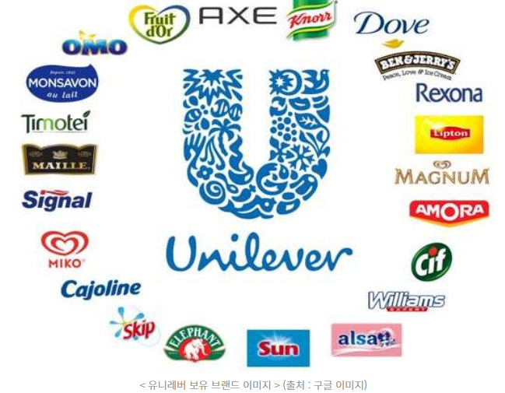
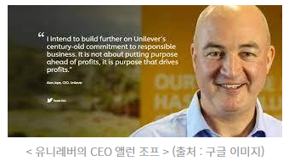
ESG 경영 사례
유니레버
환경(E): 2020년까지 환경 영향 50% 감축 목표 달성, 공장 매립 폐기물 제로화
사회(S): 보건 위생 프로그램으로 13억 명 건강 개선
성과: 2019년까지 총 주주수익률 290% 기록
https://brunch.co.kr/@grandmer/137
Notes:
"I intend to build further on Unilever’s century-old commitment to responsible business. It is not about putting purpose ahead of profits, it is purpose that drives profits."
- Alan Jope, CEO, Unilever
"저는 유니레버의 100년에 걸친 책임 있는 경영에 대한 약속을 더욱 발전시킬 것입니다. 이는 이윤보다 목적을 우선하는 것이 아니라, 목적이 이윤을 이끈다는 것입니다."

Slide 20
히어로 능력 훈련
환경(E) 파워: 기후 위기, 쓰레기 문제 해결 등 자연을 보호해요.
사회(S) 파워: 서로를 배려하고 모두가 안전한 사회를 만들어요.
지배구조(G) 파워: 정직하고 공정하게 의견을 나누고 결정해요.
AI 파워: AI의 아이디어와 도움으로 더 좋은 해결책을 찾아요!

Slide 21
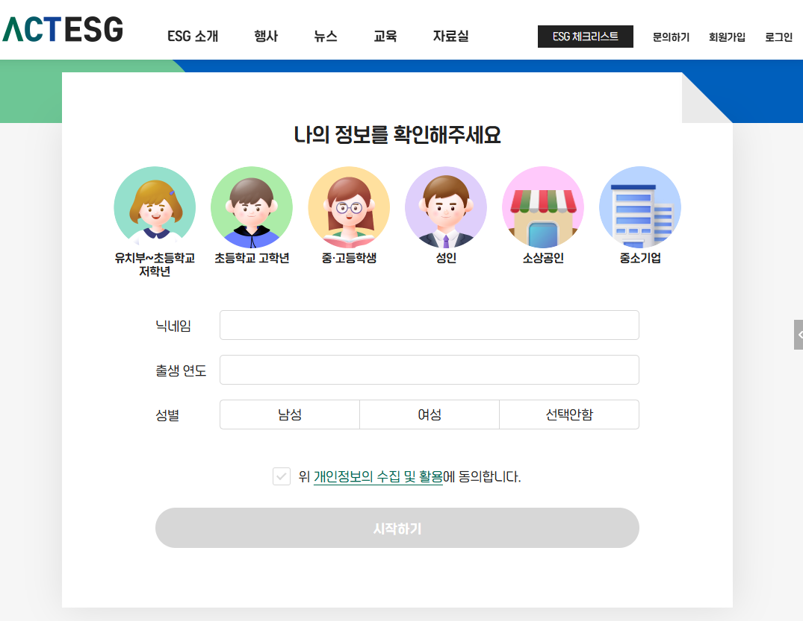
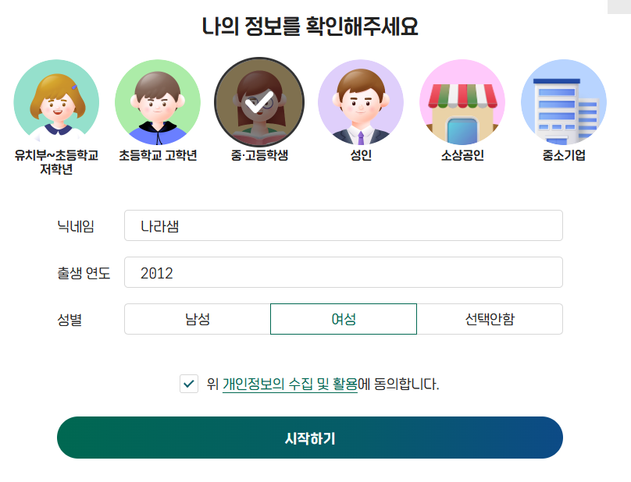
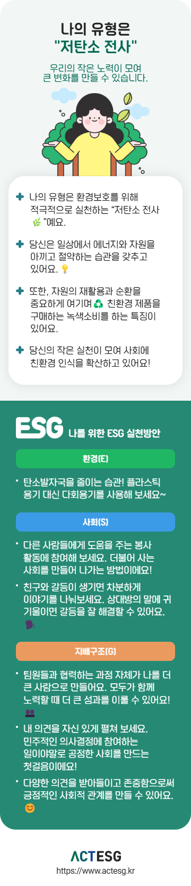
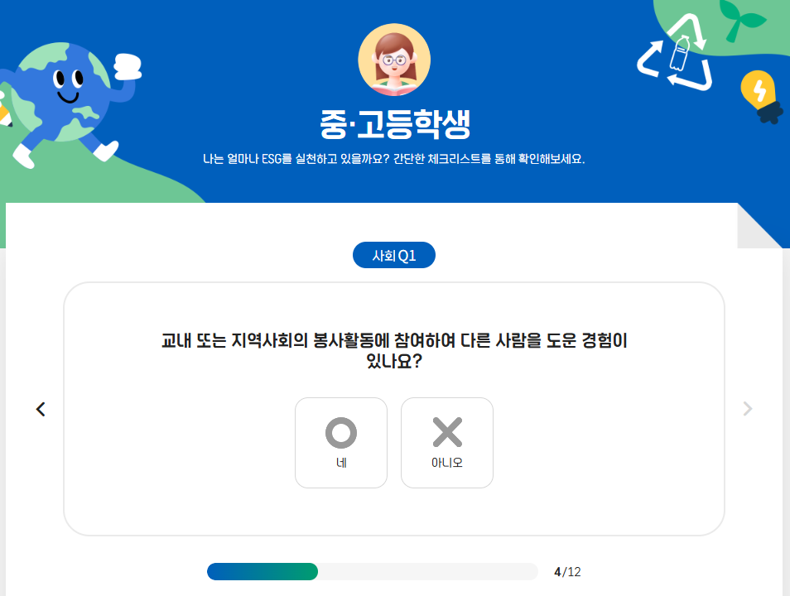
히어로 능력 훈련_ESG 자가진단
https://www.actesg.kr/checklist/info

Slide 22
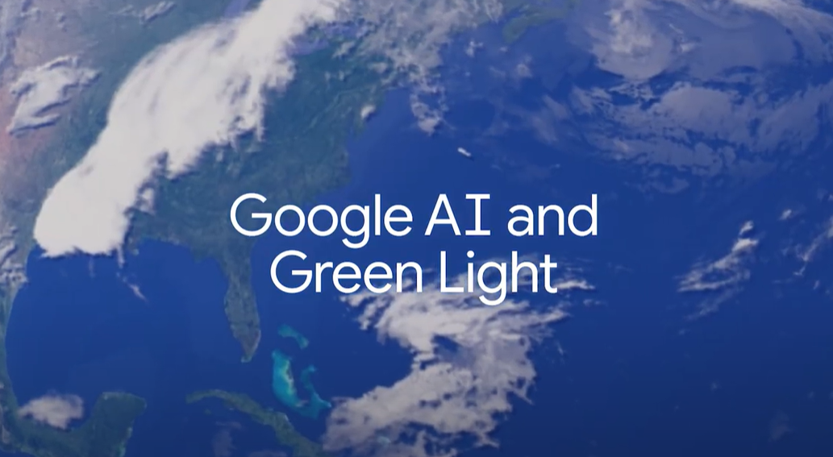
AI 활용 문제 해결 히어로 사례
에너지 절약 히어로 : 전기 사용량 분석 → 절감
구글의 ‘그린 라이트 프로젝트’ AI와 구글 지도 데이터를 활용해 교통 신호 타이밍을 최적화하여 차량 정지 시간을 줄이고,
이로 인해 온실가스 배출과 에너지 낭비를 크게 감소시켰습니다.
이 프로젝트는 관련 비용도 5분의 1 수준으로 줄여 친환경과 비용 절감 두 마리 토끼를 잡았습니다
https://www.youtube.com/watch?v=T6c_NdpbUvE
Notes:
https://youtu.be/MzOfchIVg7Q
https://youtu.be/T6c_NdpbUvE

Slide 23
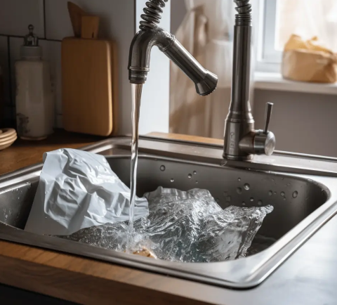
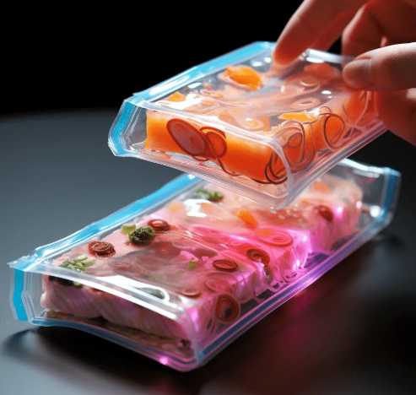
AI 활용 문제 해결 히어로 사례
플라스틱 퇴치 히어로: AI가 만든 다회용 용기 시스템
AI를 사용하여 지속 가능한 포장 솔루션을 재구성
우리의 모든 제품 컨셉은 AI의 힘으로 탄생했습니다. 또한 우리의 창의적인 디자이너들은 Midjourney를 활용하여 지속 가능한 관점에서 포장 솔루션을 새롭게 구상했습니다.
AI를 통해 저희는 창의력을 확장하고, 기존에 없던 독창적인 아이디어를 도출하며, 산업을 혁신할 수 있습니다. 이를 통해 지속 가능한 포장 대안 개발을 촉진하고 폐기물을 최소화할 수 있습니다.
수용성 필름 물에 녹아 잔여물이나 폐기물을 남기지 않는 우편물, 봉투 및 의류 가방입니다.
자체 복구 포장
자체 복구가 가능하고, 제품의 유통기한을 연장하거나 부패 여부를 나타내는 색상이 바뀌는 나노소재를 활용하여 음식물 낭비를 줄입니다.
https://www.boardofinnovation.com/blog/20-sustainable-packaging-solutions-developed-with-ai/
Notes:
https://youtu.be/MzOfchIVg7Q
https://youtu.be/T6c_NdpbUvE

Slide 24
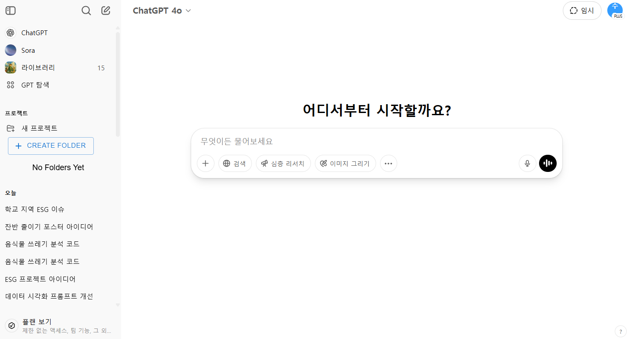
히어로 능력 훈련_AI 파워
ChatGPT 사용법 알아보기(인터페이스 살펴보기)
사이드바
내용

Slide 25
히어로 능력 훈련_AI 파워
ChatGPT 사용법 알아보기(인터페이스 살펴보기)
임시채팅
프로필 설정
모델 선택
대화 입력창
다양한 도구 선택
대화 목록

Slide 26
히어로 능력 훈련_AI 파워
ChatGPT 사용법 알아보기(인터페이스 살펴보기)
1
모델선택 : 현재 사용 중인 GPT 모델을 선택하는 메뉴입니다. 예: ChatGPT-4o, ChatGPT-3.5 등 . 성능과 기능이 다르므로 목적에 맞게 선택가능.
1
2
임시채팅
2
임시채팅 : 로그인이 되어 있지 않거나 저장하지 않고 대화하고 싶을 때 사용하는 채팅 방식입니다. 대화 내용이 저장되지 않습니다.
모델 선택
3
프로필 설정
3
프로필설정 : 로그인된 계정 정보 확인, 플랜(무료/유료) 변경, 설정 변경 등을 할 수 있는 공간입니다. Plus 뱃지가 있는 경우 유료 플랜 사용자임을 의미합니다.
5
대화 입력창
4
대화목록 : 이전에 진행한 대화 목록을 확인하고 다시 열람할 수 있는 공간입니다. 새 폴더 생성, 대화 정리 등 관리 기능도 함께 제공됩니다.
5
대화입력창 : 용자가 질문이나 명령어를 입력하는 공간입니다. 마이크 아이콘을 눌러 음성 입력도 가능합니다.
6
다양한 도구 선택
4
대화 목록
6
다양한 도구 선택 :ChatGPT의 다양한 기능 도구를 선택할 수 있습니다.
검색: 실시간 웹 검색 도구
심층 리서치: 전문 자료 기반 탐색 도구
이미지 그리기: 그림 생성 도구
...: 그 외 추가 기능

Slide 27
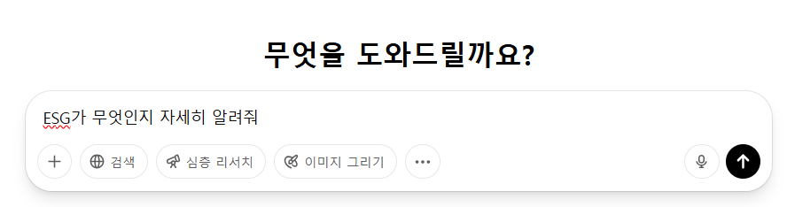
히어로 능력 훈련_AI 파워
첫 번째 AI 대화
"ESG가 무엇인지 자세히 알려줘" 프롬프트 입력해보기
→ AI 응답 분석 및 후속 질문 연습

Slide 28
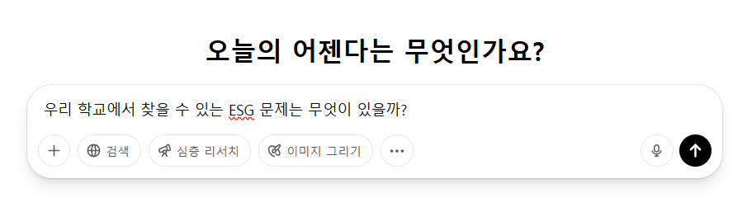
히어로 능력 훈련_AI 파워
두 번째 AI 대화
"우리 학교에서 찾을 수 있는 ESG 문제는 무엇이 있을까?" 프롬프트 입력해보기
→ AI 응답 분석 및 후속 질문 연습

Slide 29
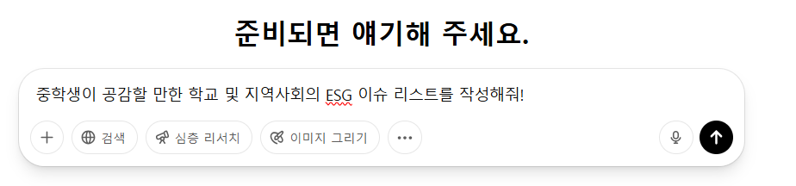
히어로 능력 훈련_AI 파워
세 번째 AI 대화
“중학생이 공감할 만한 학교 및 지역사회의 ESG 이슈 리스트를 작성해줘!” 프롬프트 입력해보기
→ AI 응답 분석 및 후속 질문 연습

Slide 30
히어로 능력 훈련_AI 파워
모둠별 활동 1
ESG 질문 리스트
ESG 프롬프트 질문 리스트를 GPT에게 질문하여 작성해보세요. 어떤 질문을 할 수 있을까요? 질문 리스트는 “모둠별 보드 활동”에 작성해주세요.

Slide 31
히어로 능력 훈련_AI 파워
모둠별 활동
학교 ESG문제 찾기
우리 학교에서 찾을 수 있는 ESG 문제는 무엇이 있을까?
AI 응답 내용 요약
모둠원이 공감한 ESG 문제 1가지
왜 이 문제가 중요하다고 생각하는지
모둠별 질문 리스트 참고하기

Slide 32
배운 내용 되돌아보기
수업 차시 |  | 수업 일시
오늘 배운 주제와 새롭게 알게 된 사실을 적어봅시다.
더 알아보고 싶은 것이 있다면?
활동을 통해 느낀 점, 인상 깊었던 내용과 소감을 적어봅시다.

Slide 33
다음 차시 예고
다음 시간에...
"다음 시간에는 AI와 함께 발견한 위기 상황을 분석하고 기록하게 됩니다!"

Slide 34
02
우리 지역 ESG 리포트 : 문제를 찾아 기록하자
학교 및 지역사회의 ESG 관련 이슈를 해결하기 위한 프롬프트를 작성할 수 있다.
진입기

Slide 35
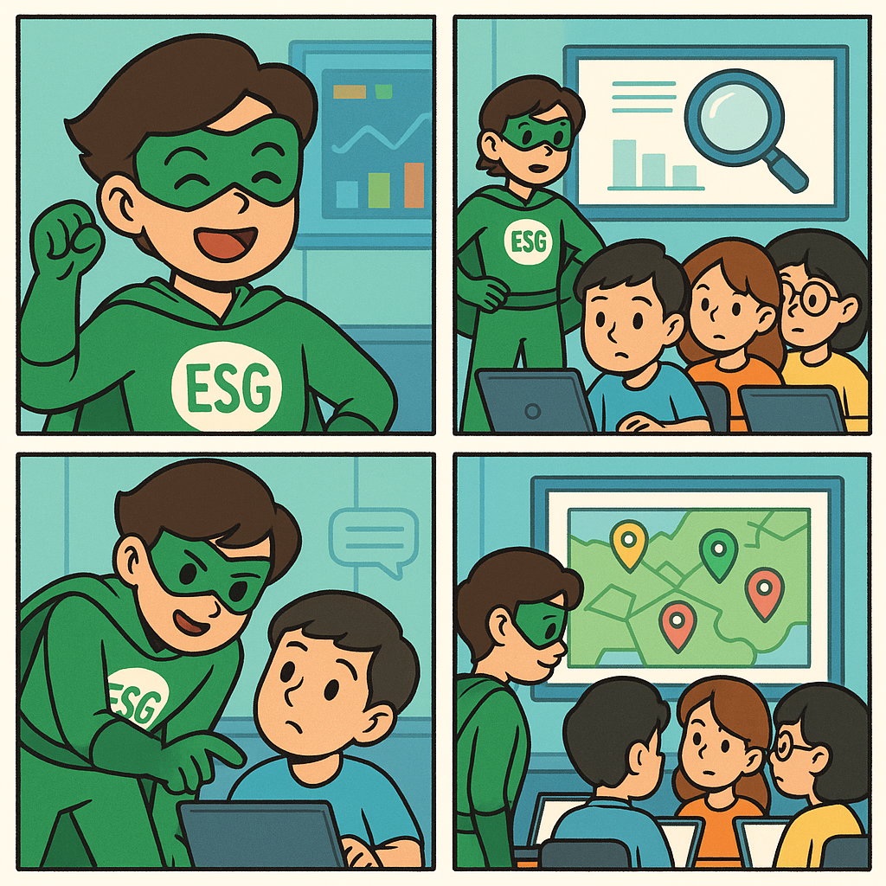
공감하기
ESG 히어로 여러분, 첫 번째 임무는 어땠나요? AI 조수와 함께 발견한 위기 상황들이 정말 흥미롭군요!
이제 우리는 이 문제들을 좀 더 깊이 분석하고, 더 강력한 프롬프트로 AI의 지혜를 끌어내볼 차례입니다. 함께 우리 지역의 ESG 지도를 완성해봅시다!
< 생성 Tool . chatGPT >

Slide 36
학습목표
ESG 위기 상황을 체계적으로 분석할 수 있다.
효과적인 프롬프트를 작성하여 AI에게 도움을 요청할 수 있다.
팀별 ESG 미션을 선정할 수 있다.

Slide 37
이전 시간 학습내용 검토
"지난 시간 과제는 무엇이었고,
AI가 제안한 모둠별 학교에서 찾을 수 있는
ESG 문제는 어떤 것들이 있었나요?"
Notes:
"다음 시간에는 AI와 함께 발견한 위기 상황을 분석하고 기록하게 됩니다!"
모둠별로 선정한 학교에서 찾을 수 있는 ESG 문제 확인하기

Slide 38
학습내용
" 오늘은 AI와 함께 발견한 위기 상황을
더 깊이 분석해볼 거예요!"
지난 차시에서 선정한 모둠별 ESG 문제를 가지고 실습하겠습니다.

Slide 39
위기 상황 분석 기법 훈련(기초 프롬프트)
효과적인 프롬프트 작성하기
명확하고 구체적인 질문하기 "ESG가 무엇인지 알려줘" 보다는 "중학생이 이해할 수 있는 용어로 ESG의 세 가지 요소와 각각의 예시를 설명해줘"
맥락 제공하기 "나는 중학생이고 우리 학교의 ESG 문제를 찾아 해결하는 프로젝트를 준비하고 있어."
원하는 출력 형식 지정하기 "5개의 요점으로 정리해줘" 또는 "표 형태로 정리해줘"
단계별 안내 요청하기 "ESG 문제를 학교에서 발견하는 방법을 단계별로 알려줘"

Slide 40
위기 상황 분석 기법 훈련(응답 분석 및 후속 질문 방법)
AI 응답 분석하기
1. 응답 검토: AI가 제공한 정보가 질문에 적절히 대답했는지 확인 2. 정확성 평가: 제공된 정보가 믿을 만한지, 출처를 제시했는지 확인 3. 이해도 점검: 내용을 이해했는지 스스로 확인하고, 이해하지 못한 부분이 있다면 표시
1. 확장 질문: "방금 설명한 내용 중 '사회적 책임'에 대해 더 자세히 알려줘“ 2. 명확화 질문: "방금 언급한 '지속 가능한 발전'이 정확히 무슨 의미야?“ 3. 예시 요청: "우리 학교에서 실천할 수 있는 환경(E) 관련 활동의 구체적인 예시 5가지만 알려줘“ 4. 비교 질문: "학교와 가정에서 실천할 수 있는 ESG 활동을 비교해줘"
효과적인 후속 질문 작성하기

Slide 41
위기 상황 분석 기법 훈련(실습 예시)
환경(E) 관련 - 우리 학교에서 에너지 절약을 위해 할 수 있는 일은 무엇이 있을까? - 학교 급식에서 발생하는 음식물 쓰레기를 줄이는 방법을 10가지 제안해줘 - 우리 동네에서 쉽게 참여할 수 있는 환경 보호 활동은 무엇이 있을까?
지배구조(G) 관련 - 학급 내 의사결정을 더 공정하게 할 수 있는 시스템은 어떤 것이 있을까? - 학생들의 의견을 학교 운영에 반영하는 효과적인 방법은 무엇이 있을까? - 우리 학교의 규칙이 모든 학생에게 공정한지 평가하는 방법은?
사회(S) 관련 - 학교 내 소외된 친구들을 위한 포용적인 활동 아이디어를 제안해줘 - 우리 학교에서 다양성과 포용성을 증진시키기 위한 방법은 무엇이 있을까? - 지역 사회의 노인 분들과 학생들이 함께할 수 있는 프로그램 아이디어는?
통합적 ESG 질문 - 우리 학교의 ESG 점수를 평가하는 체크리스트를 만들어줘 - 학교 축제를 ESG 원칙에 맞게 기획하려면 어떤 점을 고려해야 할까?

Slide 42
주의 사항 및 한계 인식하기
주의사항
정보의 한계: ChatGPT는 특정 시점까지의 정보를 학습했으므로, 최신 정보가 없을 수 있음
사실 확인 필요: 중요한 정보는 다른 출처로 확인하는 습관을 들이기
개인정보 보호: 자신이나 타인의 민감한 개인정보를 입력하지 않기
비판적 사고: AI의 응답을 무조건 수용하지 말고 비판적으로 평가하기
의존성 경계: AI는 도구일 뿐, 최종 판단과 결정은 인간이 하는 것임을 기억하기

Slide 43
실습 활동지
다음 ‘활동지 활동’에서 아래 질문들의 답변을 작성해 봅시다.
AI와의 첫 대화 기록하기
1. 내가 입력한 첫 번째 프롬프트:
_______________________________________________________
2. AI의 응답 요약 (핵심 내용만):
_______________________________________________________
3. 응답 평가:
- 이해하기 쉬웠나요? (1-5점): _____
- 유용했나요? (1-5점): _____
- 새롭게 알게 된 점: _______________________________
4. 내가 입력한 후속 질문:
_______________________________________________________
5. AI의 두 번째 응답에서 가장 유용했던 정보:
_______________________________________________________
6. 이 대화를 통해 얻은 ESG 관련 인사이트:
_______________________________________________________
Notes:
-> 이후 활동지 활동에서 실습되는걸 미리 보여주는 페이지인거죠?
> 네 코들 플랫폼에서 제공되는 형식으로 제작하여 모둠별 로 제작하게 하면될거 같아요.
이런 질문들을 염두에 두고 활동을 하는게 학습효과도 있을 듯 하여 넣었습니다.

Slide 44
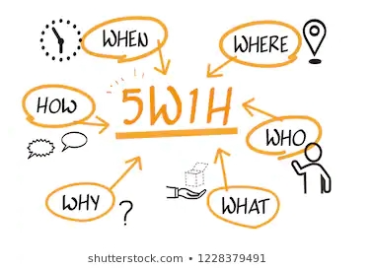
위기 상황 분석 기법 훈련(중급프롬프트)
5W1H
정보를 체계적으로 분석하거나 내용을 명확하게 전달할 때 사용하는 대표적인 질문 기법.
Who (누가) 행위의 주체, 관련된 사람이나 조직을 나타냅니다.
When (언제) 사건이나 행동이 발생한 시간, 시점, 기간 등을 의미합니다.
Where (어디서) 사건이나 행동이 일어난 장소, 위치를 가리킵니다.
What (무엇을) 사건의 내용, 대상, 행위의 구체적인 내용을 설명합니다.
Why (왜) 사건이나 행동의 원인, 이유, 목적 등을 밝힙니다.
How (어떻게) 사건이나 행동의 방법, 과정, 절차 등을 나타냅니다.

Slide 45
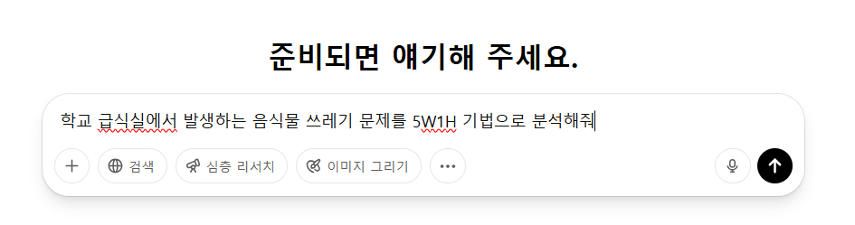
위기 상황 분석 기법 훈련(중급프롬프트)
Q. 프롬프트 질문 방식
"모둠에서 선정한 ESG 문제를 5W1H 방식으로 분석해줘" 프롬프트 입력해보기
→ AI 응답 분석 및 후속 질문 연습

Slide 46
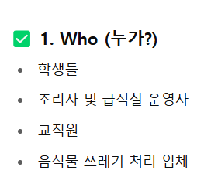
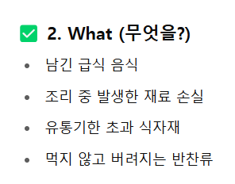
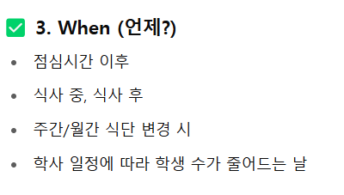
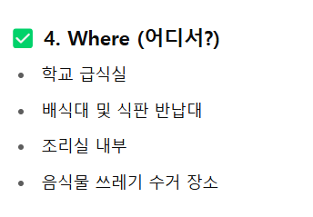
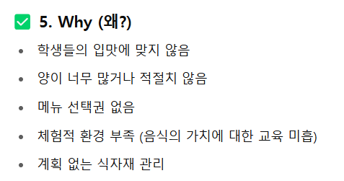
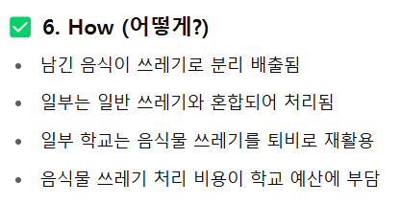
위기 상황 분석 기법 훈련(중급프롬프트)
A. 프롬프트 출력 결과
Notes:
LLM의 특성상 출력결과는 달라질 수 있고 선택한 모델에 따라 응답결과는달라집니다.

Slide 47
위기 상황 분석 기법 훈련(중급프롬프트)
잠깐! 알고 가기
"출력 결과는 달라질 수 있고..."
"선택한 모델에 따라 응답결과는 달라집니다."
→ 마치 친구들에게 “오늘 점심 뭐 먹을까?”라고 물었을 때,
상황이나 기분에 따라 “라면!”, “김밥!”, “햄버거!” 등 대답이 달라질 수 있지?
그리고 친구마다 좋아하는 음식이 달라서 답도 다를 수 있어.
→ AI도 비슷해!
똑같은 질문을 해도 답이 바뀔 수 있고,
사용하는 AI 종류(모델)에 따라 답이 달라질 수 있다는 뜻이야.
확률 기반 생성(Randomness)
출력 설정값
(파라미터)의 영향
프롬프트
(입력문장)의 차이
모델별 차이 및 미세 조정(Fine-tuning)
모델의 한계와 불확실성
https://velog.io/@worksso/LLM
Prompt Engineering Author: Lee Boonstra
Notes:
LLM의 특성상 출력결과는 달라질 수 있고 선택한 모델에 따라 응답결과는달라집니다.
https://www.gptaiflow.tech/assets/files/2025-01-18-pdf-1-TechAI-Goolge-whitepaper_Prompt%20Engineering_v4-af36dcc7a49bb7269a58b1c9b89a8ae1.pdf

Slide 48
위기 상황 분석 기법 훈련(중급프롬프트)
AI 응답 분석 및 후속 질문 연습

Slide 49
위기 상황 분석 기법 훈련(중급프롬프트)
Q. 프롬프트 질문 방식
학생들이 남긴 급식 음식이 점심시간 이후 학교 급식실에서 학생들의 입맛에 맞지 않아서 남긴 음식이 쓰레기로 분리 배출되는 이유를 다음 사항에 따라 분석해줘.
데이터 기반 사고 관점
문제 원인 분석 관점
실천 방안 제시 관점

Slide 50
위기 상황 분석 기법 훈련(중급프롬프트)
A. 프롬프트 출력 결과
데이터 기반 사고 관점
문제 현상을 수치와 정보로 파악하고, 근거를 통해 의사결정을 내리는 방식
관찰 가능한 데이터 항목 - 메뉴별 음식물 잔반량 (ex. 국, 반찬, 밥 등) - 요일별/날짜별 음식물 쓰레기량 - 특정 음식 등장 시의 잔반 증가율 - 남긴 학생 수 vs 전체 배식 수 - 음식물 쓰레기 처리 비용
활용 방안: 매일 남은 음식 무게를 계량하여 기록
인기 없는 메뉴 분석: 어떤 음식에서 잔반이 많았는지 확인
설문조사 또는 AI 인터뷰: “어떤 메뉴가 맛없었나요?” 이유 수집
📌 결론: "정량적 데이터 수집 없이는 문제를 정확히 파악할 수 없다. 측정해야 관리할 수 있다."

Slide 51
위기 상황 분석 기법 훈련(중급프롬프트)
A. 프롬프트 출력 결과
문제 원인 분석 관점
음식물 쓰레기가 많이 나오는 근본적인 이유를 파악하는 과정
학생 입장에서의 원인 - 입맛에 맞지 않는 메뉴 구성 (특히 특정 반찬류) - 과도한 양 (학생마다 식사량이 다름) - 알레르기 또는 개인 식습관 - 시간 부족으로 다 먹지 못함 - 조리 상태 불만족 (차갑다, 질기다 등)
운영 측면 원인 - 선호도 조사 미흡 - 획일적인 급식 구성 - 음식 선택권 부재 (모두 같은 양, 구성) 📌 결론: “학생 맞춤형 고려 없이 급식이 운영되면 잔반은 자연스러운 결과다.”

Slide 52
위기 상황 분석 기법 훈련(중급프롬프트)
A. 프롬프트 출력 결과
실천 방안 제시 관점 학생과 학교가 함께 실천할 수 있는 현실적이고 창의적인 해결책
방안 | 설명
1. 메뉴 선호도 투표 시스템 | AI나 설문으로 학생들이 원하는 급식 메뉴를 반영
2. 자율 배식 시스템 도입 | 먹을 만큼만 덜어가는 방식으로 잔반 최소화
3. 잔반 시각화 캠페인 | 남은 음식을 매일 시각적으로 표시해 인식 제고
4. ‘클린 접시 히어로’ 챌린지 | 잔반 없는 식판 사진 찍기 챌린지 운영
5. 음식물 쓰레기 분석 AI 대시보드 | 코들 플랫폼으로 음식물 쓰레기량을 시각화하여 전교생이 인식하게 하기
📌 결론: “참여형 캠페인 + 시스템 개선이 함께 이루어질 때 실질적인 변화가 생긴다.”

Slide 53
AI 응답 분석하기
AI의 제안 중 가장 공감되는 해결책은?
우리가 실천해볼 수 있는 건 뭐가 있을까요?
Notes:
-> 이 부분은 보드 또는 활동지로 이어수 구현되는거죠?
- > 넵.
＂다음 시간에는 AI와 함께 발견한 위기 상황을 분석하고 기록하게 됩니다!＂
모둠별로 선정한 학교에서 찾을 수 있는 ESG 문제 확인하기

Slide 54
종합 공유 및 토론(모둠 활동)
"AI가 제공한 응답을 요약하고 정리한 후, 팀원들과 토의하여 가장 효과적인 해결책을 선정해 보세요."
그 해결책을 발전시켜 실행 전략이나
ESG 프로젝트 기획서로 확장할 수 있습니다.
Notes:
"다음 시간에는 AI와 함께 발견한 위기 상황을 분석하고 기록하게 됩니다!"
모둠별로 선정한 학교에서 찾을 수 있는 ESG 문제 확인하기
교안 본문에서 ‘팀별로 받은 ~~ 토론’ 이것도 들어가는거 맞나요?
네 위에 상단 제목을 학습내용 정리 에서 종합 공유 및 토론 (모둠활동)으로 수정 하였습니다.

Slide 55
배운 내용 되돌아보기
수업 차시 |  | 수업 일시
오늘 배운 주제와 새롭게 알게 된 사실을 적어봅시다.
더 알아보고 싶은 것이 있다면?
활동을 통해 느낀 점, 인상 깊었던 내용과 소감을 적어봅시다.

Slide 56
다음차시 예고
다음 시간에...
다음 시간에는 더 강력한 프롬프트로 AI의 창의력을 끌어내는 방법을 배울 거예요!

Slide 57
03
좋은 질문이 좋은 답을 만든다!:
프롬프트 만들기
창의적이고 효과적인 프롬프트를 작성하여 ESG 문제해결 아이디 어를 도출한다.
도약기

Slide 58
공감하기
히어로 여러분, 지금까지 훌륭히 임무를 수행하고 있어요! 하지만 AI의 진정한 능력을 끌어내기 위해서는 더 높은 차원의 소통 기술이 필요합니다.
오늘은 히어로의 비밀 무기, '슈퍼 프롬프트' 만드는 법을 배워볼 거예요. 이 능력을 마스터하면 어떤 ESG 문제도 AI와 함께 해결할 수 있을 거예요!
< 생성 Tool . chatGPT >

Slide 59
학습목표
창의적이고 효과적인 프롬프트를 작성할 수 있다.
프롬프트 엔지니어링의 원리와 기법을 이해한다.
팀별 ESG 문제 해결을 위한 슈퍼 프롬프트를 개발할 수 있다.

Slide 60
이전 시간 학습내용 검토
"지난 시간에 AI가 준 답변은 어땠나요?
무엇이 부족 했을까요?"
Notes:
"다음 시간에는 AI와 함께 발견한 위기 상황을 분석하고 기록하게 됩니다!"
모둠별로 선정한 학교에서 찾을 수 있는 ESG 문제 확인하기

Slide 61
학습내용
"오늘은 AI의 잠재력을 최대로 이끌어내는
비밀 기술을 배웁니다!"
Notes:
"다음 시간에는 AI와 함께 발견한 위기 상황을 분석하고 기록하게 됩니다!"
모둠별로 선정한 학교에서 찾을 수 있는 ESG 문제 확인하기

Slide 62
프롬프트 작성시 윤리적 가이드라인
프롬프트 작성 시 주의할 점!
이 프롬프트가 특정 그룹이나 개인에 대한 편향을 강화하지는 않는가?
개인정보나 식별 가능한 정보가 포함되어 있지 않은가?
AI의 도움을 받았다는 사실을 투명하게 공개할 계획인가?
모든 사람이 접근하고 이해할 수 있는 결과물을 요청하고 있는가?
이 프롬프트가 환경, 사회, 개인에게 해를 끼치지 않는가?
저작권이나 지적 재산권을 침해하지 않는가?
실제 학습과 교육적 가치를 존중하는가?
다양한 관점과 의견을 고려하도록 요청하고 있는가?
Notes:
https://huggingface.co/docs/transformers/v4.46.2/ko/tasks/prompting

Slide 63
프롬프트 배틀(좋은 프롬프트 VS 나쁜 프롬프트)
구분 | 좋은 프롬프트 | 나쁜 프롬프트
명확성 | 구체적이고 명확한 지시를 포함 | 모호하고 불분명한 지시
구체성 | 원하는 결과 형식, 길이, 스타일 등을 상세히 설명 | 원하는 결과에 대한 정보가 부족하거나 없음
긍정적 표현 | “무엇을 해야 하는지”를 명확히 지시 | “하지 말라”는 부정적 지시 중심
단계적 접근 | 복잡한 작업은 단계별로 나누어 요청 | 한꺼번에 너무 많은 내용을 요구
예시 활용 | 원하는 답변 형식이나 스타일에 대한 예시 제공 | 예시 없이 막연한 요청
역할 부여 | AI에게 특정 역할을 부여해 전문성 있는 답변 유도 | 역할 없이 일반적이고 산만한 질문
간결성 | 간단하고 짧은 문장으로 시작해 점진적으로 개선 | 지나치게 길고 복잡한 문장
테스트와 개선 | 여러 모델에서 테스트하며 프롬프트를 지속적으로 개선 | 한번 작성 후 수정 없이 그대로 사용
Notes:
https://huggingface.co/docs/transformers/v4.46.2/ko/tasks/prompting

Slide 64
프롬프트 배틀(좋은 프롬프트 VS 나쁜 프롬프트)
좋은 프롬프트 작성 작성 방법
구체적 정보 제공하기 : "모호한 질문보다 구체적인 상황 설명하기"
단계적 지시 방법 : "번호를 매겨 순서대로 요청하기"
출력 형식 지정하기 : "표, 목록, 단계별 가이드 등 원하는 형식 요청하기"
예시 추가하기 : "원하는 응답의 예시를 포함하여 방향 제시하기"
대상 청중 설정하기 : "중학생이 이해할 수 있는 용어로" 등 타겟 지정하기
Notes:
https://huggingface.co/docs/transformers/v4.46.2/ko/tasks/prompting

Slide 65
프롬프트 배틀(좋은 프롬프트 VS 나쁜 프롬프트)
나쁜 프롬프트 예시
"환경 문제 해결 방법 알려줘"
좋은 프롬프트 예시
"우리 학교 옥상에 태양광 패널을 설치하여 에너지를 절약하는 프로젝트를 계획 중이야. 1) 필요한 예산과 설치 과정, 2) 예상되는 에너지 절감량, 3) 학생들의 참여 방법, 4) 발생할 수 있는 문제점과 해결 방안을 포함하여 자세히 알려줘. 응답은 중학생이 이해하기 쉬운 언어로 해줘."
Notes:
https://huggingface.co/docs/transformers/v4.46.2/ko/tasks/prompting

Slide 66
프롬프트 배틀(좋은 프롬프트 VS 나쁜 프롬프트)
나쁜 프롬프트 예시
"음식물 쓰레기 줄이는 방법 알려줘."
좋은 프롬프트 예시
"우리 학교 급식실에서 발생하는 음식물 쓰레기를 줄이기 위한 실천 방안을 제안해줘.
다음 조건을 포함해줘:
학생들이 직접 참여할 수 있는 활동 3가지
학교 시스템 개선 방안 2가지
각 방안별 예상 효과와 실행 난이도
성공 사례가 있다면 함께 소개해줘
중학생이 이해하기 쉬운 언어로 설명하고, 각 제안에 대해 단계별 실행 방법도 포함해줘."
Notes:
https://huggingface.co/docs/transformers/v4.46.2/ko/tasks/prompting

Slide 67
프롬프트 배틀(좋은 프롬프트 VS 나쁜 프롬프트)
나쁜 프롬프트 예시
“다양성과 포용성이 왜 중요해? 그리고 이걸 학교에서 어떻게 해?”
좋은 프롬프트 예시
“나는 중학교 2학년 학생회 임원이야. 우리 학교에서 다양성과 포용성을 높이기 위한 '모두가 존중 받는 학교 만들기' 캠페인을 계획 중이야. 다음 내용을 포함하여 구체적인 계획안을 만들어줘:
다양한 배경(문화, 성별, 장애 등)의 학생들이 모두 참여할 수 있는 학교 행사 아이디어 3가지
학생들의 인식 개선을 위한 교내 활동 및 캠페인 방법
모든 학생이 의견을 자유롭게 낼 수 있는 소통 채널 구축 방안
캠페인 성공을 측정할 수 있는 지표
각 아이디어는 2개월 이내에 적은 예산으로 실행 가능해야 하고, 학생회가 주도할 수 있어야 해.
실제 학교에서 성공한 사례가 있다면 함께 소개해줘.”
Notes:
https://huggingface.co/docs/transformers/v4.46.2/ko/tasks/prompting

Slide 68
모둠별 슈퍼 프롬프트 제작 미션
이제 여러분의 ESG 문제를 위한 슈퍼 프롬프트를 만들어 봅시다!
[예시] 우리 학교 급식실에서 발생하는 잔반 문제를 해결하기 위한 ESG(환경, 사회, 지배구조) 관점의 아이디어를 도출할 수 있도록 다음 기준을 반영한 해결 방안을 알려줘.
환경 측면에서는 음식물 쓰레기를 줄이기 위한 방안
사회 측면에서는 학생들의 급식 만족도 향상 방안
지배구조 측면에서는 학교와 학생, 영양사 간 협업 체계 개선 방안
또한, 다음 형식으로 응답해줘:
① 문제 진단 요약 → ② 원인 분석 → ③ 해결 아이디어(단계별) → ④ 실행 시 고려사항
이 결과를 초등학생 눈높이에 맞게 시각 자료와 함께 설명해줘.
Notes:
https://huggingface.co/docs/transformers/v4.46.2/ko/tasks/prompting
-> 앞 슬라이드의 좋은 프롬프트 예시처럼 서식 변경함
->반영함.

Slide 69
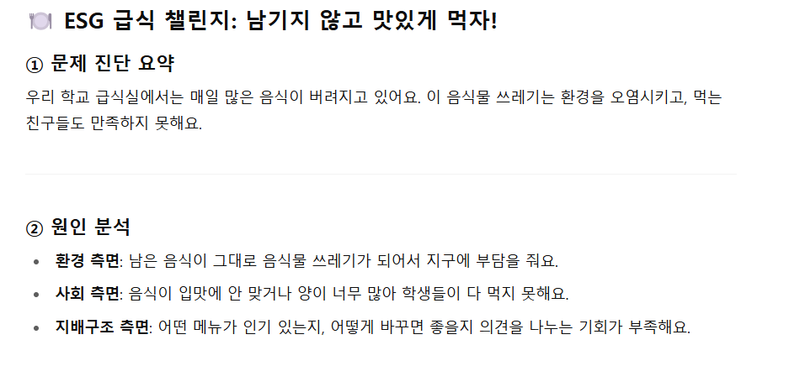
모둠별 슈퍼 프롬프트 제작 미션
실제 응답 결과

Slide 70
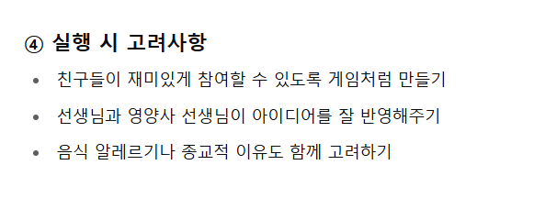
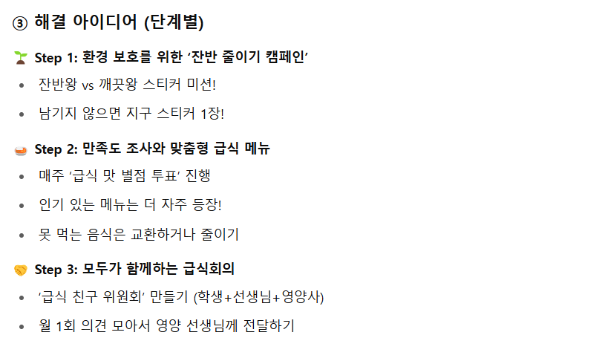
모둠별 슈퍼 프롬프트 제작 미션
실제 응답 결과

Slide 71
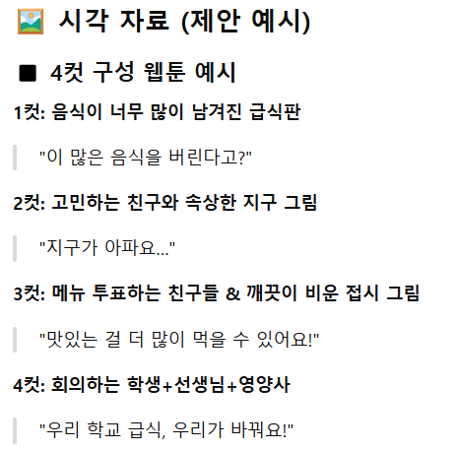
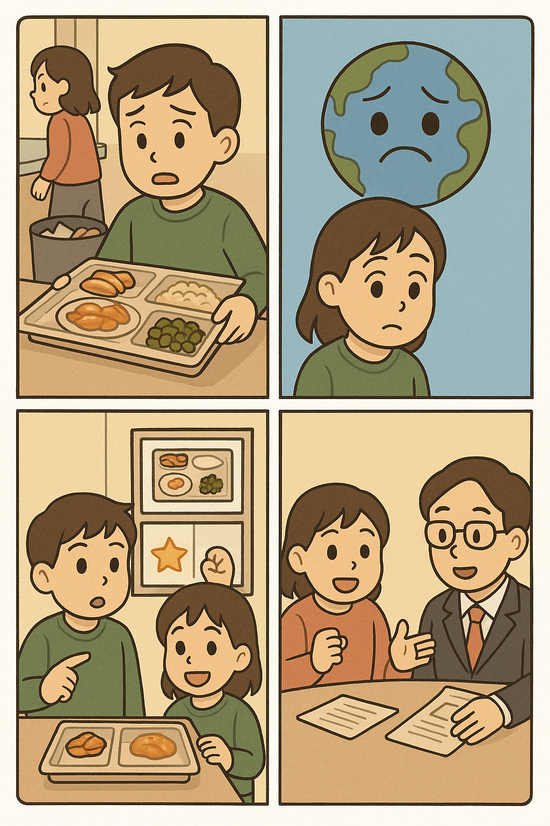
모둠별 슈퍼 프롬프트 제작 미션
실제 응답 결과
ChatGPT가 그려준 웹툰
Notes:
-> 오른쪽 4컷만화에 너무 많은 오타들이 있어서 변경이 필요합니다.
익식을 -> 음식을
더 많이 먹어 수 -> ? 수 삭제?
우라가 바꿔어요! -> 우리가 바꿔요!
-> 출력결과를 그대로 보여주려는 의도가 있긴 했습니다. 그냥 텍스트가 빠진 생성형 AI 결과물로 대체 하였습니다.

Slide 72
학습내용
"이제 여러분의 ESG 문제를 위한
슈퍼 프롬프트를 만들어 봅시다!"
배운 기법을 활용하여 프롬프트 제작
코들 플랫폼에서 실행 및 결과 확인
결과에 따라 프롬프트 반복 개선하기
Notes:
"다음 시간에는 AI와 함께 발견한 위기 상황을 분석하고 기록하게 됩니다!"
모둠별로 선정한 학교에서 찾을 수 있는 ESG 문제 확인하기

Slide 73
슈퍼 프롬프트 쇼케이스
"여러분의 슈퍼 프롬프트를 소개해주세요!"
모둠별로 만든 프롬프트와 AI 응답 공유
다른 히어로들의 피드백 수집

Slide 74
배운 내용 되돌아보기
수업 차시 |  | 수업 일시
오늘 배운 주제와 새롭게 알게 된 사실을 적어봅시다.
더 알아보고 싶은 것이 있다면?
활동을 통해 느낀 점, 인상 깊었던 내용과 소감을 적어봅시다.

Slide 75
다음 차시 예고
다음 시간에...
다음 시간에는 프롬프트 기술에 파이썬 코딩을 더해
데이터를 분석하는 히어로 능력을 배우게 됩니다!
AI와 함께 숫자로 말하는 ESG 문제의 진실을 파헤쳐볼 거예요!

